Slide 2
Introduction - Contexte

Slide 3
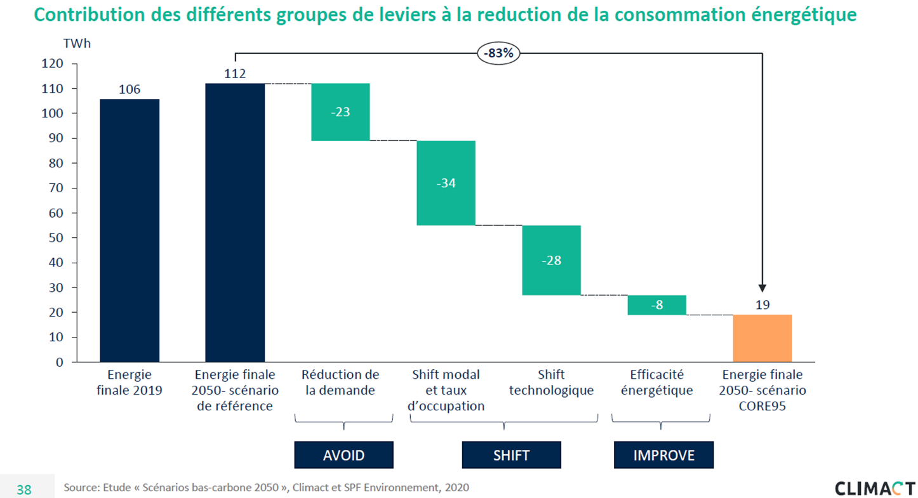
Tous les leviers doivent contribuer à la décarbonation du secteur du transport

Slide 4
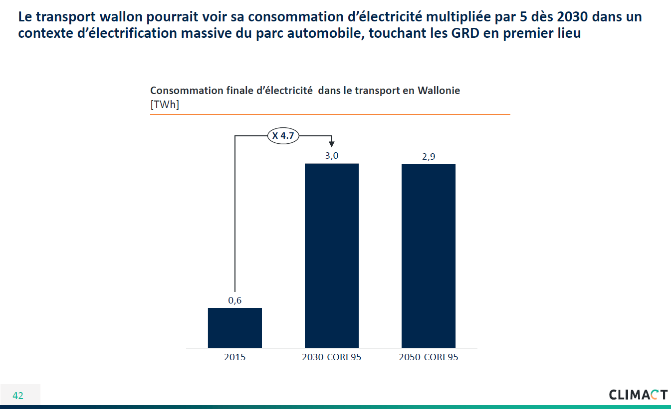
Correspond à + 20 % par rapport à la consommation d’électricité en distribution
Source:

Slide 5



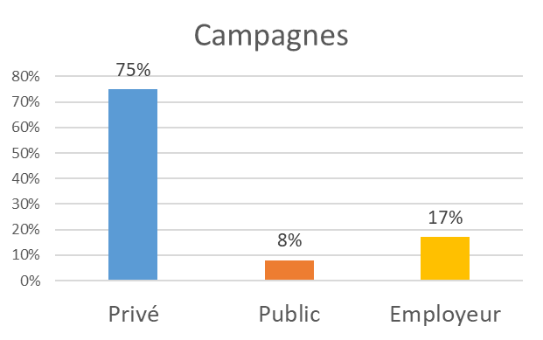
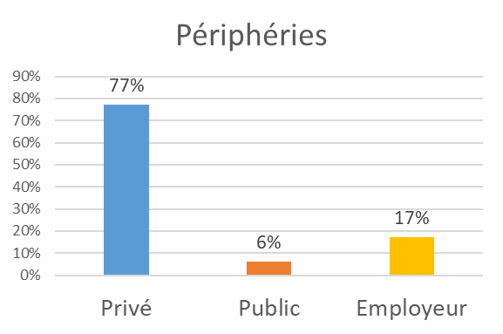
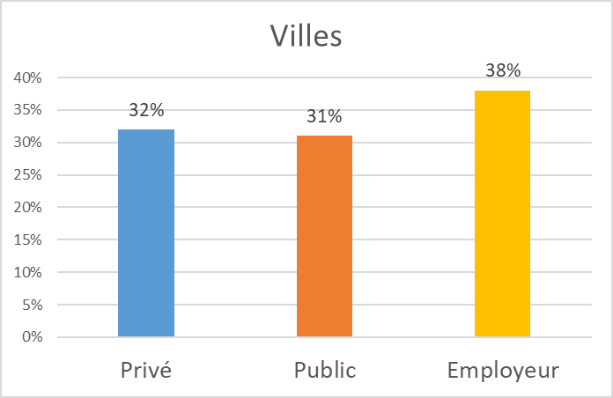
Où vont se concentrer les évènements de charge ?
37%
Les évènements de charges vont principalement se dérouler au domicile et sur bornes publiques, donc en BT (basse tension)
Source: LOAD MODELLING AND DISTRIBUTION PLANNING IN THE ERA OF ELECTRIC MOBILITY et Maier U., Ropenus S., and al., Verteilnetzausbau für die Energiewende Elektromobilität im Fokus, Navigant, RAP, Agora Energiewende, Agora Verkehrswende, August 2019, Berlin

Slide 6






Effets sur le réseau BT
Classiquement :
15 kW = la somme de la puissance des appareils dans une habitation
10 kW de puissance contractuelle
(On utilise pas tous les appareils en même temps)
3 kW au moment de la pointe
(les voisins dans un quartier n’ont pas les mêmes habitudes)

Slide 7
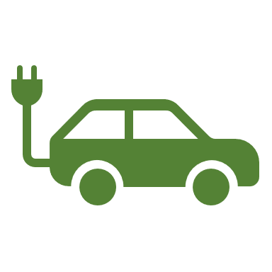

Effets sur le réseau BT
Transition énergétique:
15 kW = la somme de la puissance des appareils dans une habitation
De 3,7 à 22 kW par habitation
De 2 à 5 kW par habitation
14 kW à 27,5 kW de puissance contractuelle
? KW au moment de la pointe

Slide 8
Effets sur le réseau BT
Une chose est certaine. La mobilité électrique change la manière dont les réseaux sont calculés
Le ratio effet sur la pointe par Véhicule électrique (kW / VE) qui s’ajoute à la pointe moyenne « traditionnelle » des clients (~3 kW) varie en fonction des hypothèses prises
scénario | Synergrid -BARINGA (2019) | ORES (2018) (*) | SCHWARTZ (2020) | ELIA adequacy (2020) (**) | Science direct (2022) (***) | FLUVIUS (2022) (****) | Synergrid -BARINGA (2022) | ORES (2022) | RESA (2022)
L | 0,50 | 0,90 | 0,30 | 0,10 | 0,39 | 2,96 | En construction | 2,52 | 2,00
H | 1,62 | 1,81 | 0,80 | 1,25 | 1,33 | 4,44 |  | 3,9 | 3,00
Effet sur toute une ville, une région, un pays
Effet dans un quartier
(*) A la demande de S&CO, impact des VE sur la pointe d’ORES
(**) 20201120_Accelerating-to-net-zero-redefining-energy-and-mobility (considering smart charging and V2G)
(***) Rahman, S., Khan, I. A., Khan, A. A., Mallik, A., & Nadeem, M. F. (2022). Comprehensive review & impact analysis of integrating projected electric vehicle charging load to the existing low voltage distribution system. Renewable and Sustainable Energy Reviews, 153, 111756 (note: result focus on Nordic region and 0,33 => day ahead spot price in Sweden)
(****) investeringsplan-2023-2032.pdf (fluvius.be) page 31: 7,4 *0,6 = 4,44 (sur la BT) 7,4*0,4=2,96

Slide 9

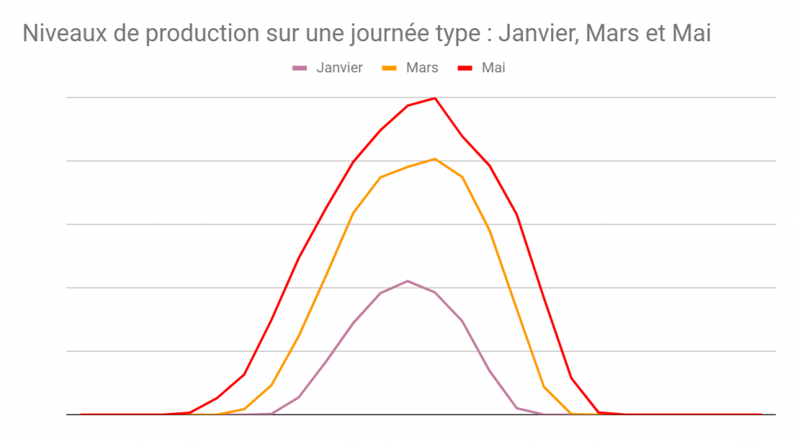
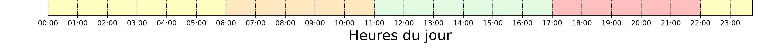
Effets sur le réseau BT
Les productions décentralisées (Photovoltaïque) dans les quartiers ne va pas « naturellement » aider le réseau car en hiver il n’y a plus de soleil au moment de la pointe
Consommation sans VE
Consommation avec VE
Illustration

Slide 10
Effets sur le réseau BT
Par contre, les véhicules électriques peuvent aider à éviter des congestions causées en été par un afflux important de production « solaire » mais il faut une action des clients
Consommation sans VE
Consommation avec VE
Illustration

Slide 11

2. Chercher à identifier les zones où la vitesse de la transition énergétique sera la plus rapide
Des études académiques ^{(*)} montrent que la vitesse de progression des nouvelles technologies et des marchés est fonction du profil socio-économique des clients,
  En commençant par les profils les plus aisés (c-à-d les personnes de la médiane supérieure des revenus).
  Ensuite vers les autres profils.
Approche géographique des profils socio-économiques pour faire le lien avec le réseau
=> analyse avec UCLouvain (regroupement des secteurs statistiques)
(*) références
Sovacool, B. K., Axsen, J., & Kempton, W. (2017). The future promise of vehicle-to-grid (V2G) integration: a sociotechnical review and research agenda. Annual Review of Environment and Resources, 42, 377-406.
Sierzchula, W., Bakker, S., Maat, K., & Van Wee, B. (2014). The influence of financial incentives and other socio-economic factors on electric vehicle adoption. Energy Policy, 68, 183-194.
Li, W., Long, R., Chen, H., & Geng, J. (2017). A review of factors influencing consumer intentions to adopt battery electric vehicles. Renewable and Sustainable Energy Reviews, 78, 318-328.

Slide 12
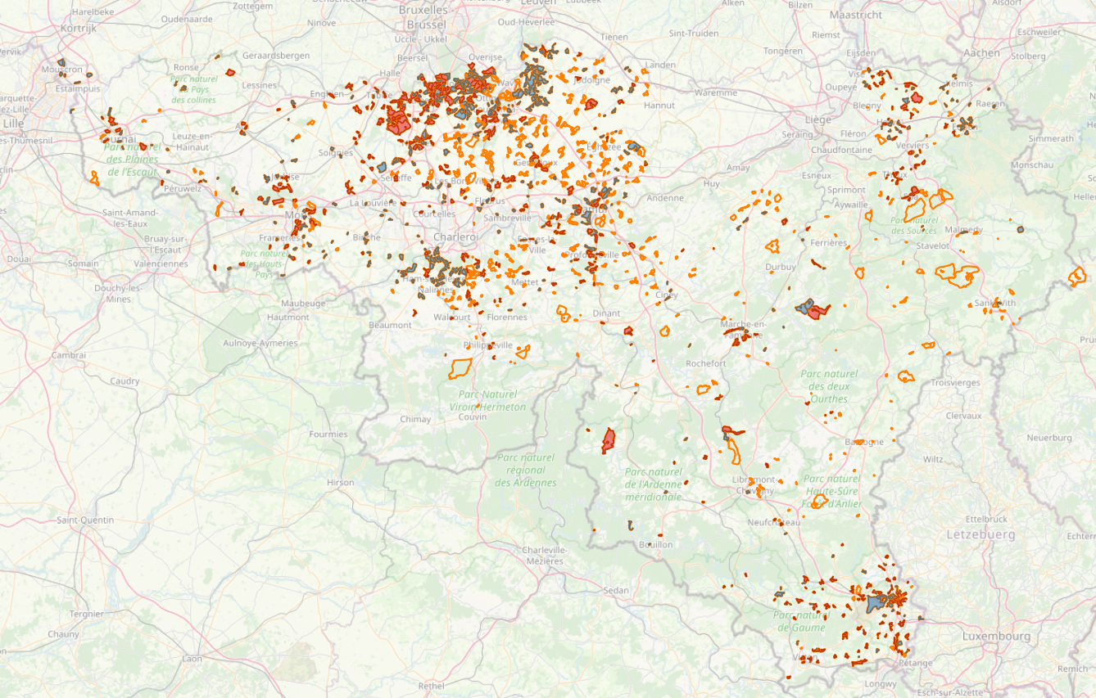
2. Chercher à identifier les zones où la vitesse de la transition énergétique sera la plus rapide
Représentation des zones où la vitesse de la transition énergétique sera la plus forte
Zones à vitesse de transition élevée et où à priori les réseaux BT sont en capacité d'accueillir la première vague
Zones à vitesse de transition élevée et où les réseaux BT ne serait pas en capacité d'accueillir la première vague en combinaison avec une amélioration de la résilience
Zones à vitesse de transition élevée et où les réseaux BT ne serait pas en capacité d'accueillir la première vague

Slide 13
Investir de manière optimale au bon endroit au bon moment
Cette présentation était centrée sur le « se déplacer autrement » mais le réseau connaitra d’autres évolutions:
  Produire autrement: continuer l’augmentation de production à partir d’énergie renouvelable
  Se chauffer autrement: ce qui passe d’abord par mieux chauffer et ensuite chauffer de manière efficiente (pompes à chaleur)
  Être plus résilient: pour amortir le choc face à l’augmentation de la fréquence des phénomènes météorologiques graves (inondation, tempête, …)
Les maitres mots des plans industriels sont « ciblage et anticipation » pour que les investissements soient supportables pour nos clients, et réalistes par rapport à nos ressources disponibles (personnel propre, entrepreneurs, matériel)

